Slide 1

Herramienta Middleware
Integrantes
Caushi Cueva, Yordy Denis (16200110)
Ramos Vargas, Rolando Javier (16200182)
Trujillo Cruz, Joel Angel (16200031)
Velasquez Yzquierdo, Miguel Eduardo
(16200101)
Sistemas distribuidos - 2020

Slide 2
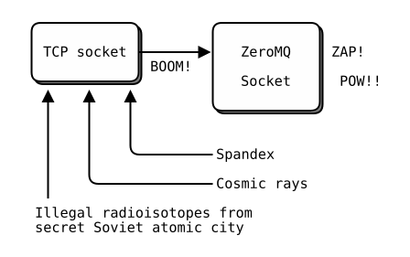
¿Qué es ZeroMQ?
“We took a normal TCP socket, injected it with a mix of radioactive isotopes stolen from a secret Soviet atomic research project, bombarded it with 1950-era cosmic rays, and put it into the hands of a drug-addled comic book author with a badly-disguised fetish for bulging muscles clad in spandex. Yes, ZeroMQ sockets are the world-saving superheroes of the networking world.”
-Del sitio web de zeromq.
(http://zguide.zeromq.org/page:preface)

Slide 3
¿Qué es ZeroMQ?
ZeroMQ es una biblioteca de mensajería asíncrona de alto rendimiento destinada al uso en sistemas distribuidos :
Proporciona una cola de mensajes, la cual se puede ejecutar sin la necesidad de un intermediario de mensajes dedicado.
Admite patrones de mensajería comunes a través de una variedad de transportes haciendo que la mensajería entre procesos sea simple.
Mantiene un código claro, modular y extremadamente fácil de escalar.
Es desarrollada por una gran comunidad de contribuyentes.

Slide 4
Funcionalidad de ZeroMQ
ZeroMQ actúa como un marco de concurrencia que proporciona sockets que transportan mensajes atómicos a través de varios transportes como en procesos, entre procesos, TCP y multidifusión.
Su modelo de E / S asíncrono le brinda aplicaciones escalables multinúcleo, creadas como tareas de procesamiento de mensajes asíncronos.
Puede conectar sockets de N a N con patrones como abanico, pub-sub, distribución de tareas y solicitud-respuesta.
Tiene una puntuación de API de lenguajes y se ejecuta en la mayoría de los sistemas operativos.

Slide 5
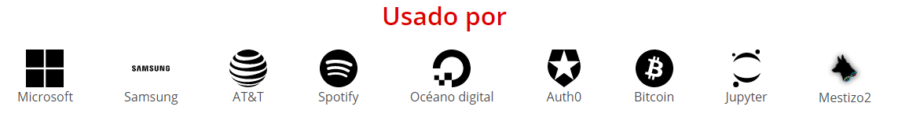
Aplicaciones de ZeroMQ

Slide 6
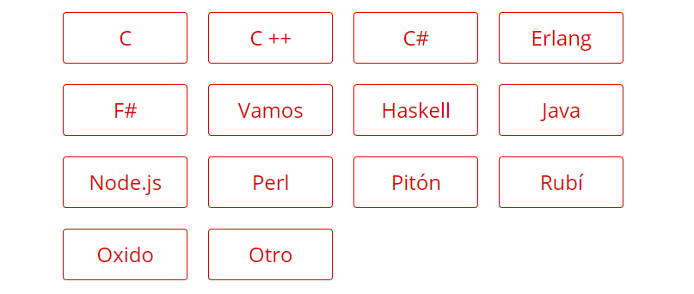
Clientes de ZeroMQ
Algunos lenguajes de programación a los cuales soporta ZeroMQ.

